Slide 1
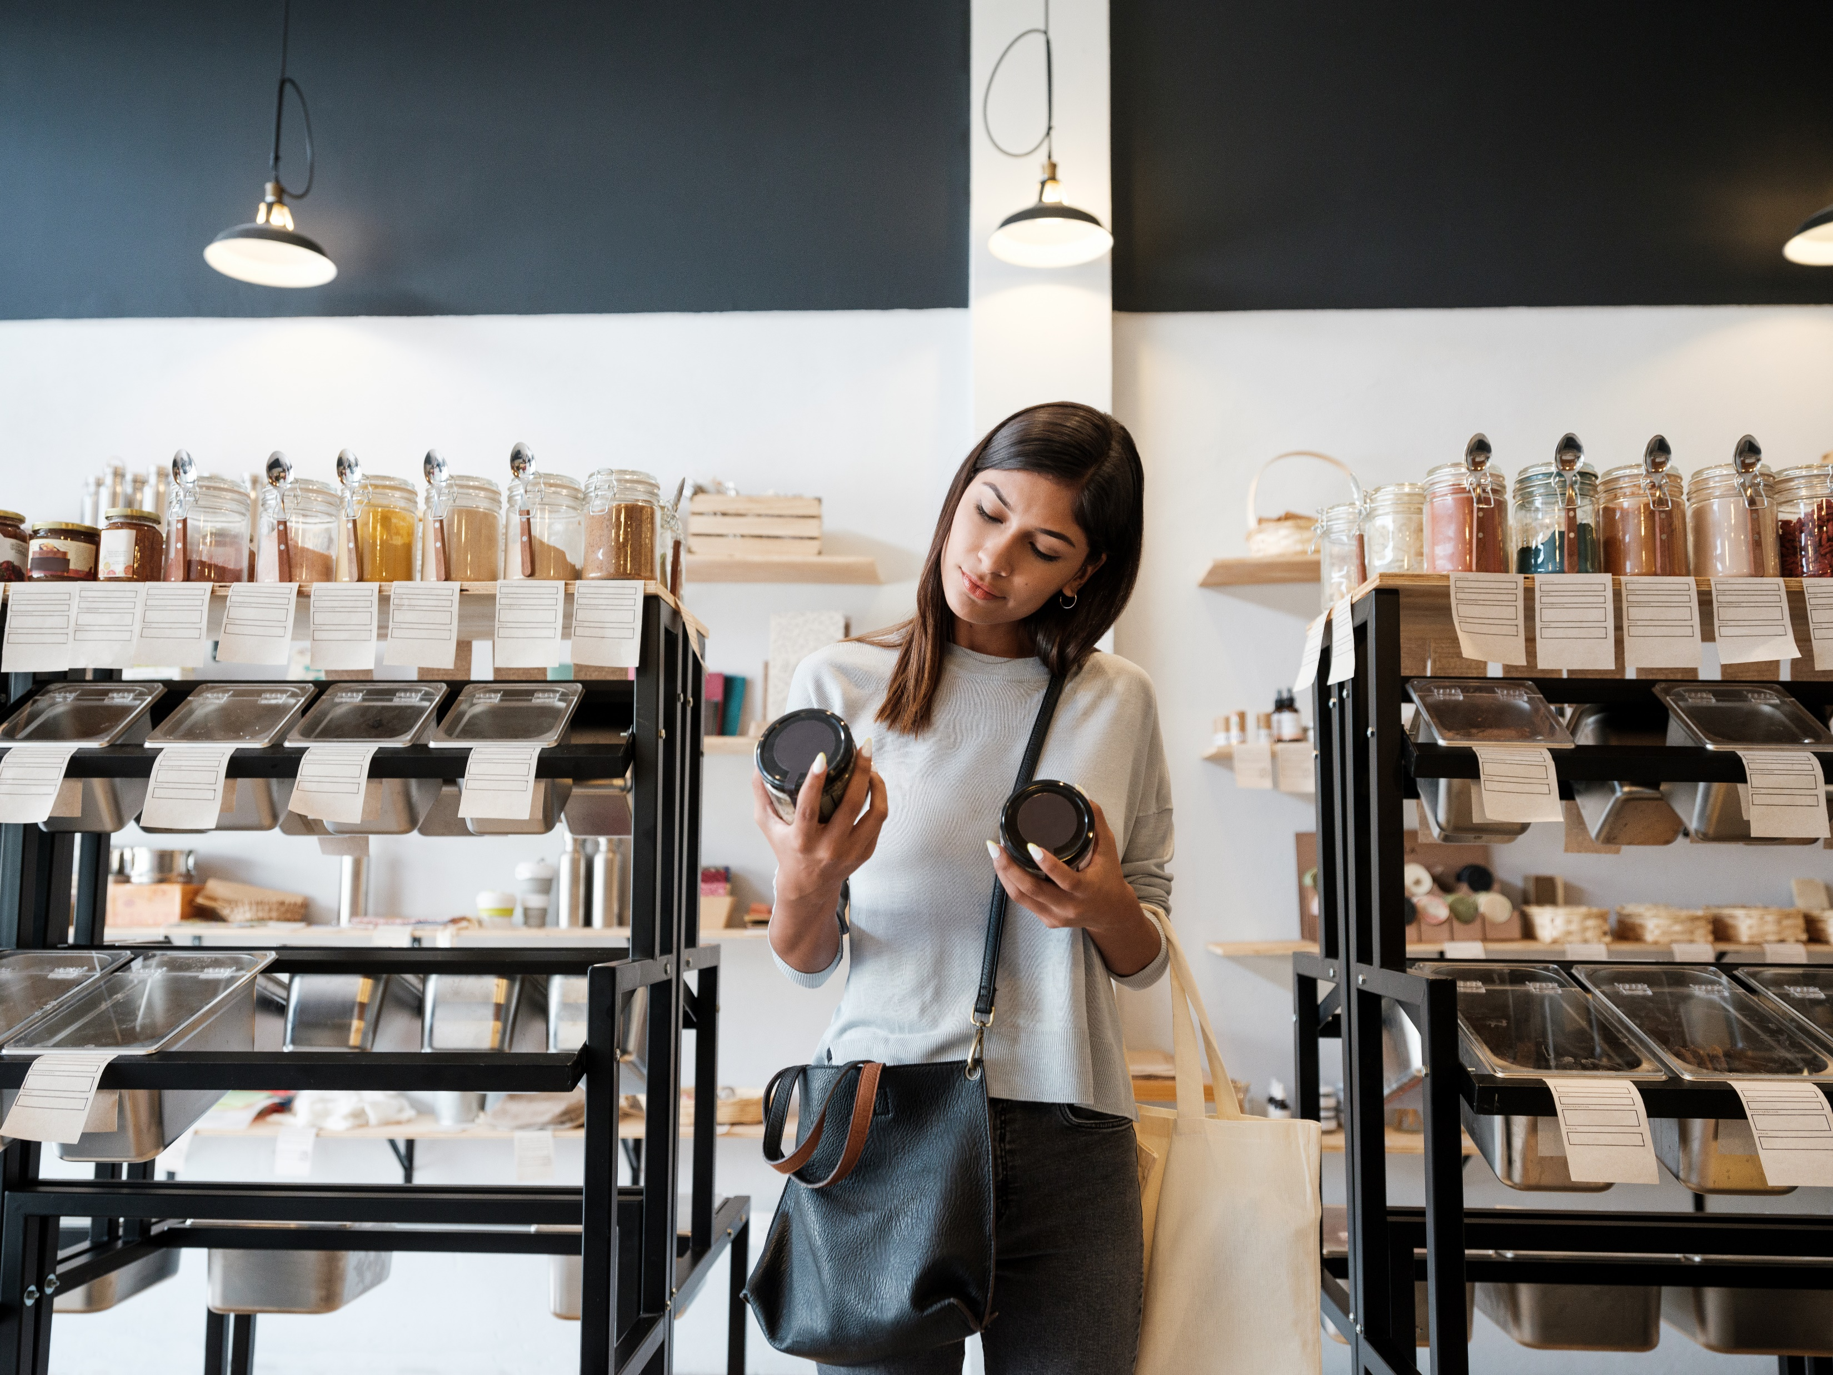
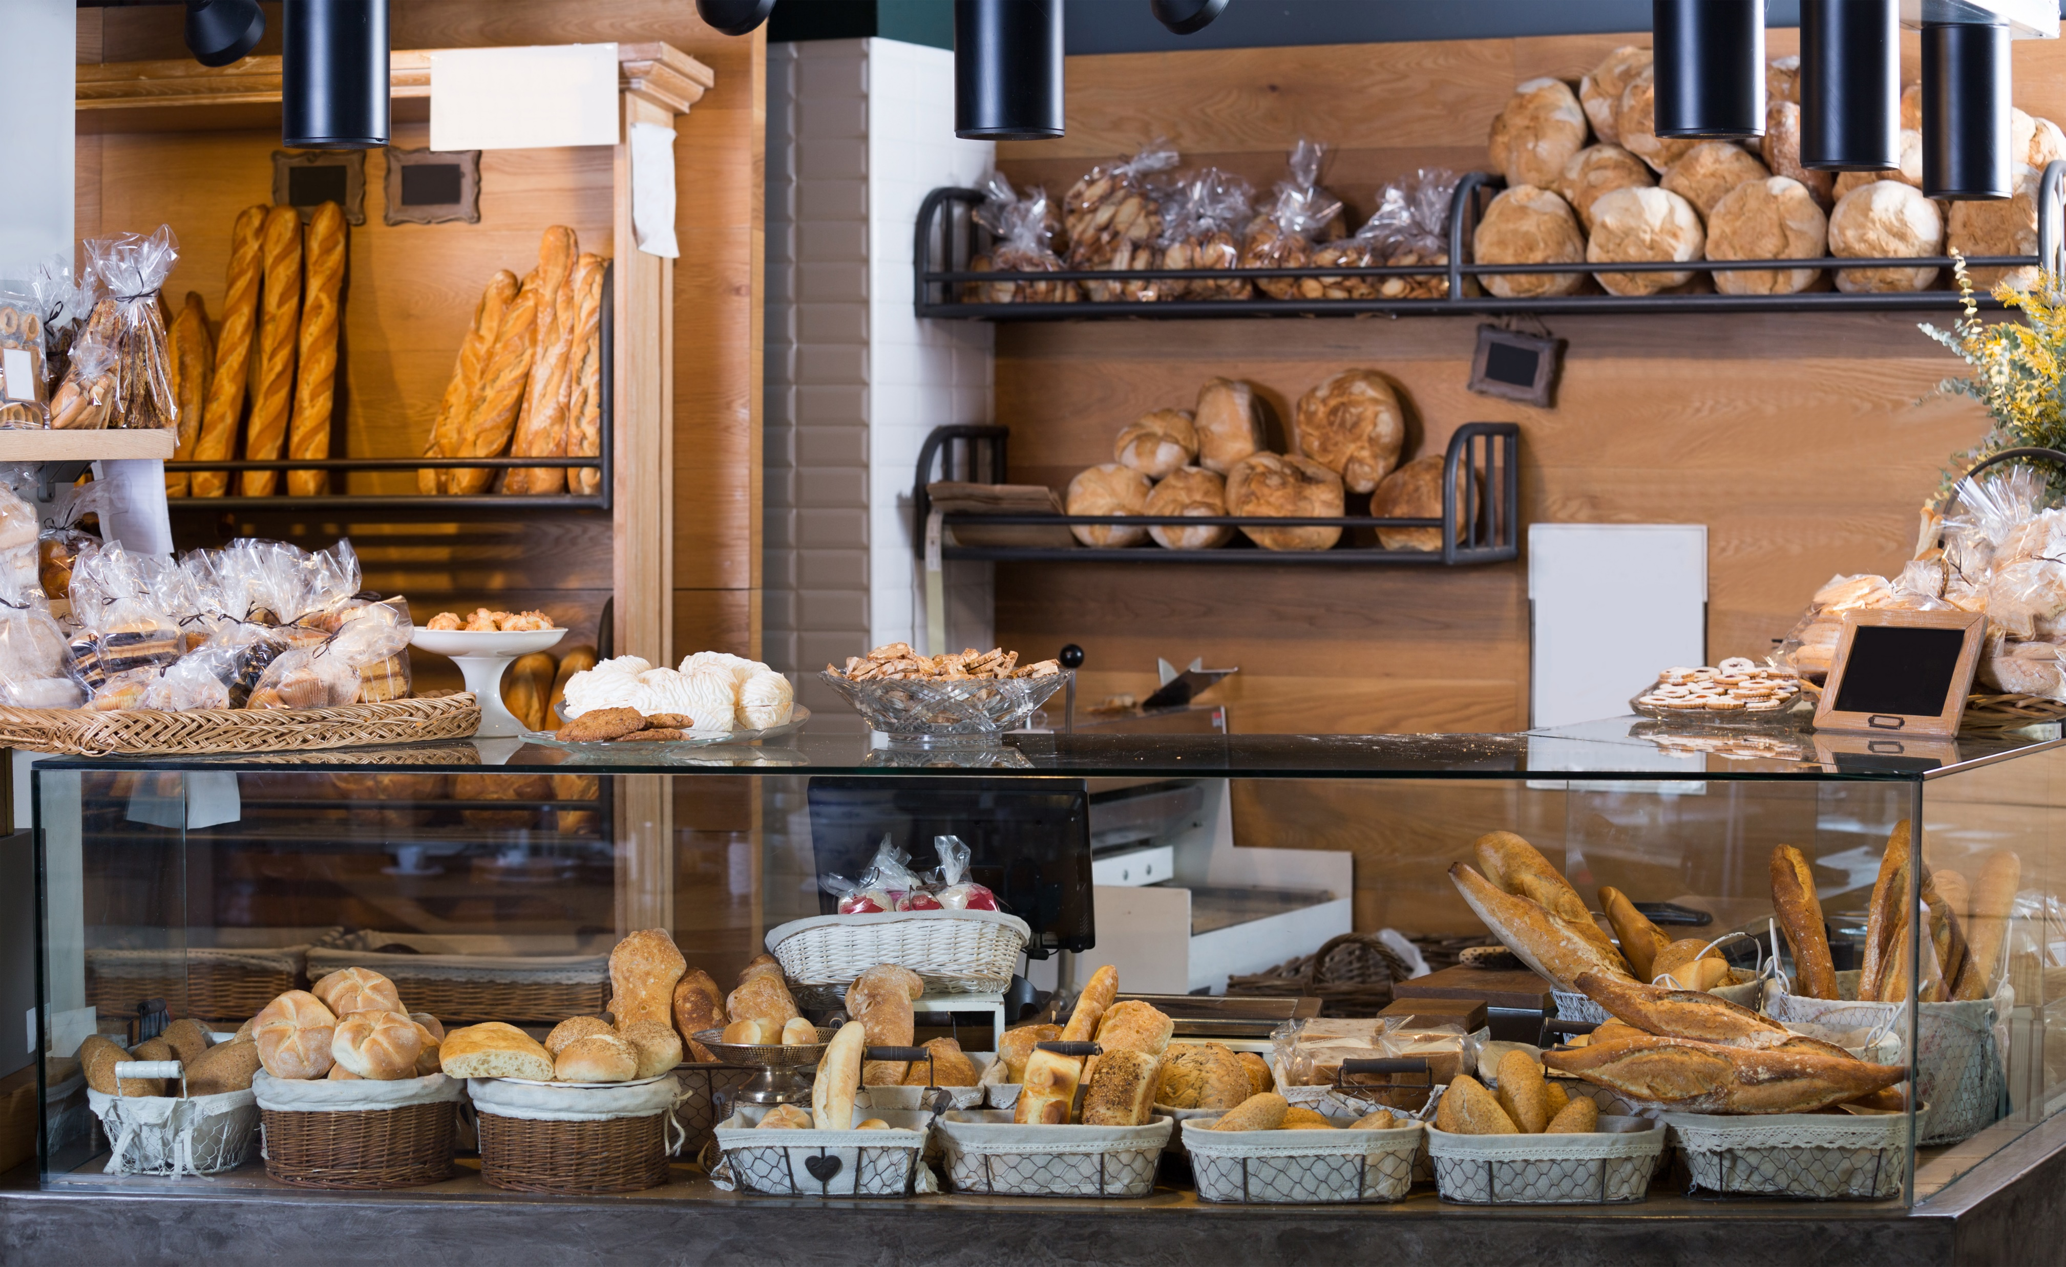

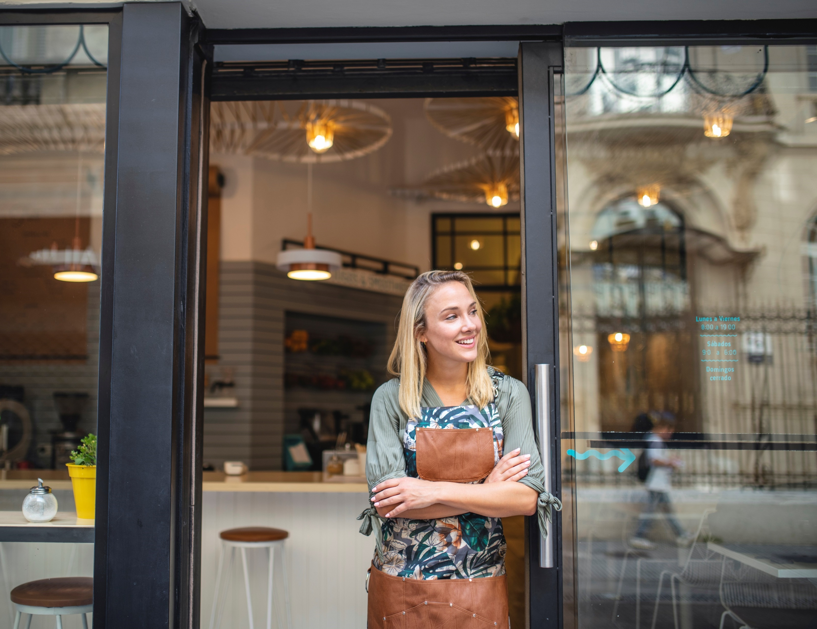
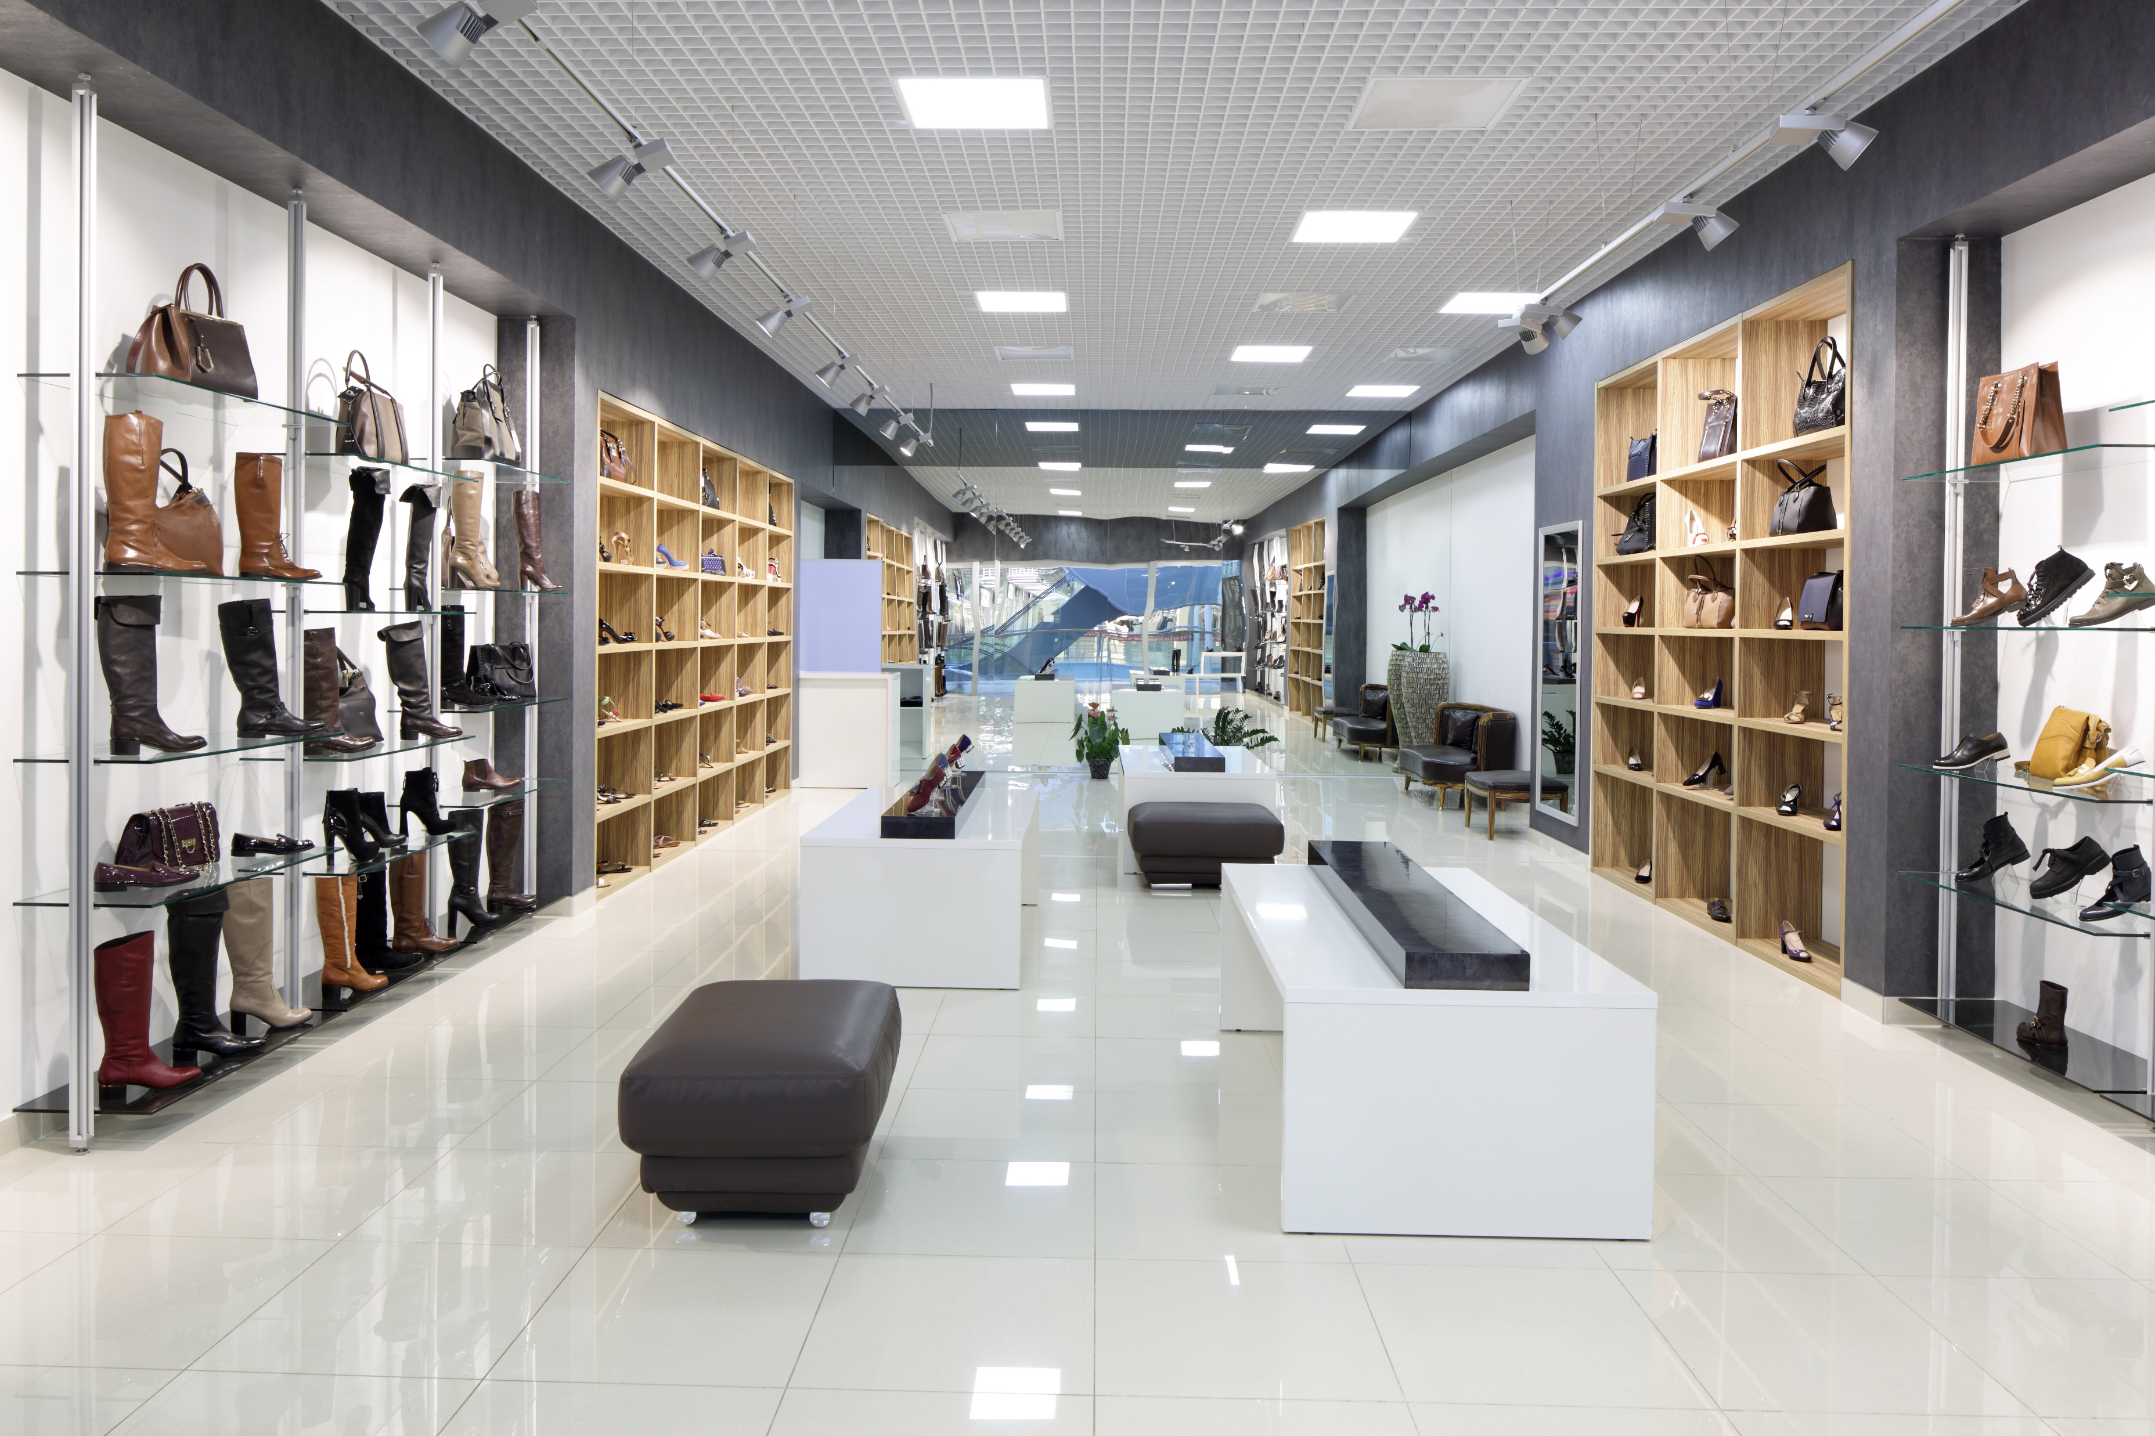

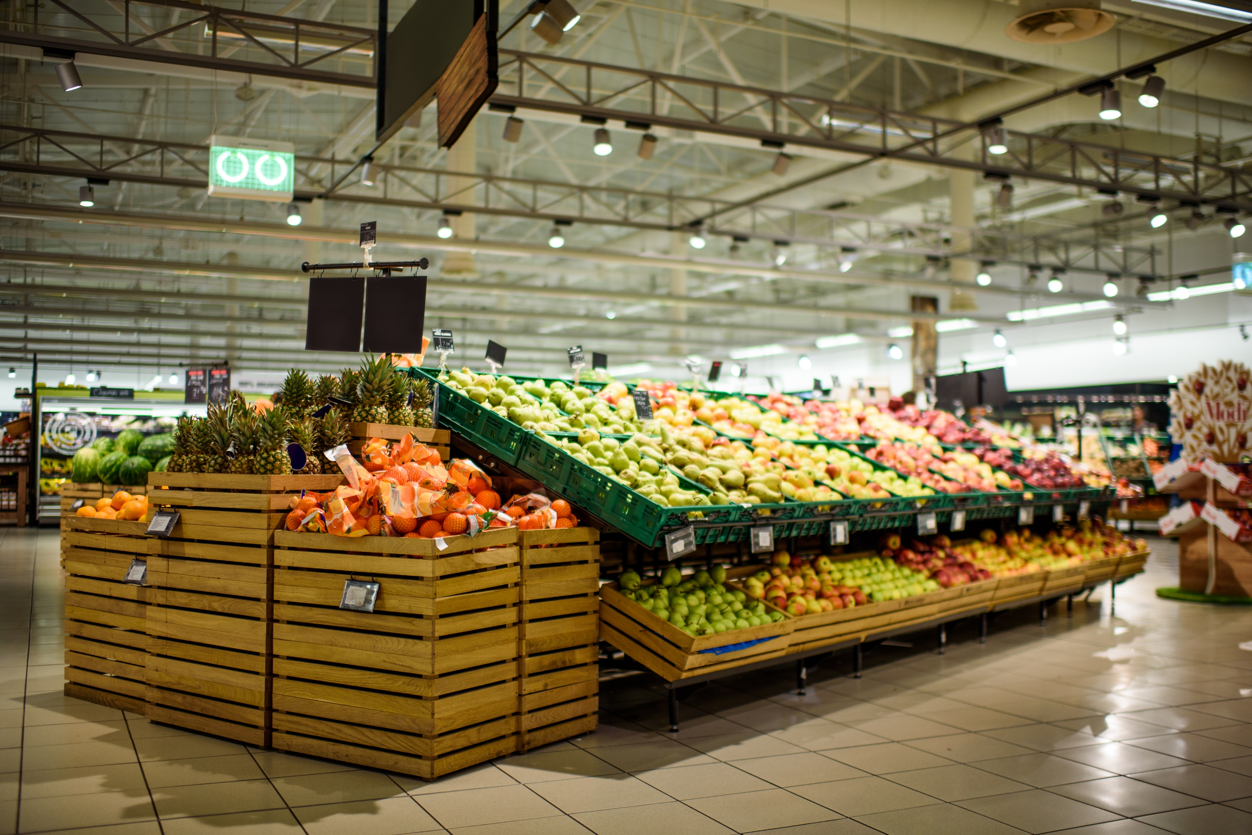
EMPRESA:
APRESENTADOR:
partner.myWorld.com
Notes:
Tenho um programa de fidelidade para você - que consiste basicamente em recompensar seus clientes a cada compra.
E é assim que você e o cliente se beneficiam.
Imagine um cartão de fidelidade ou de vantagens que funcione em 2 níveis.

Slide 2
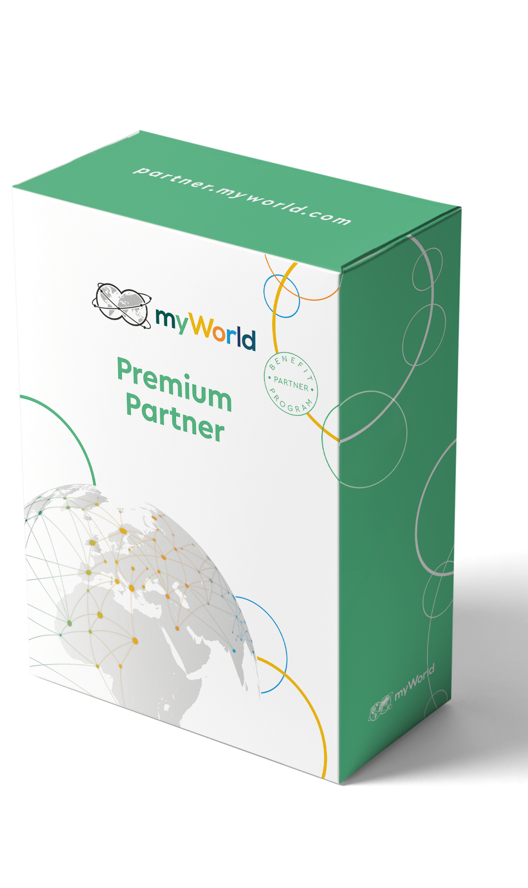
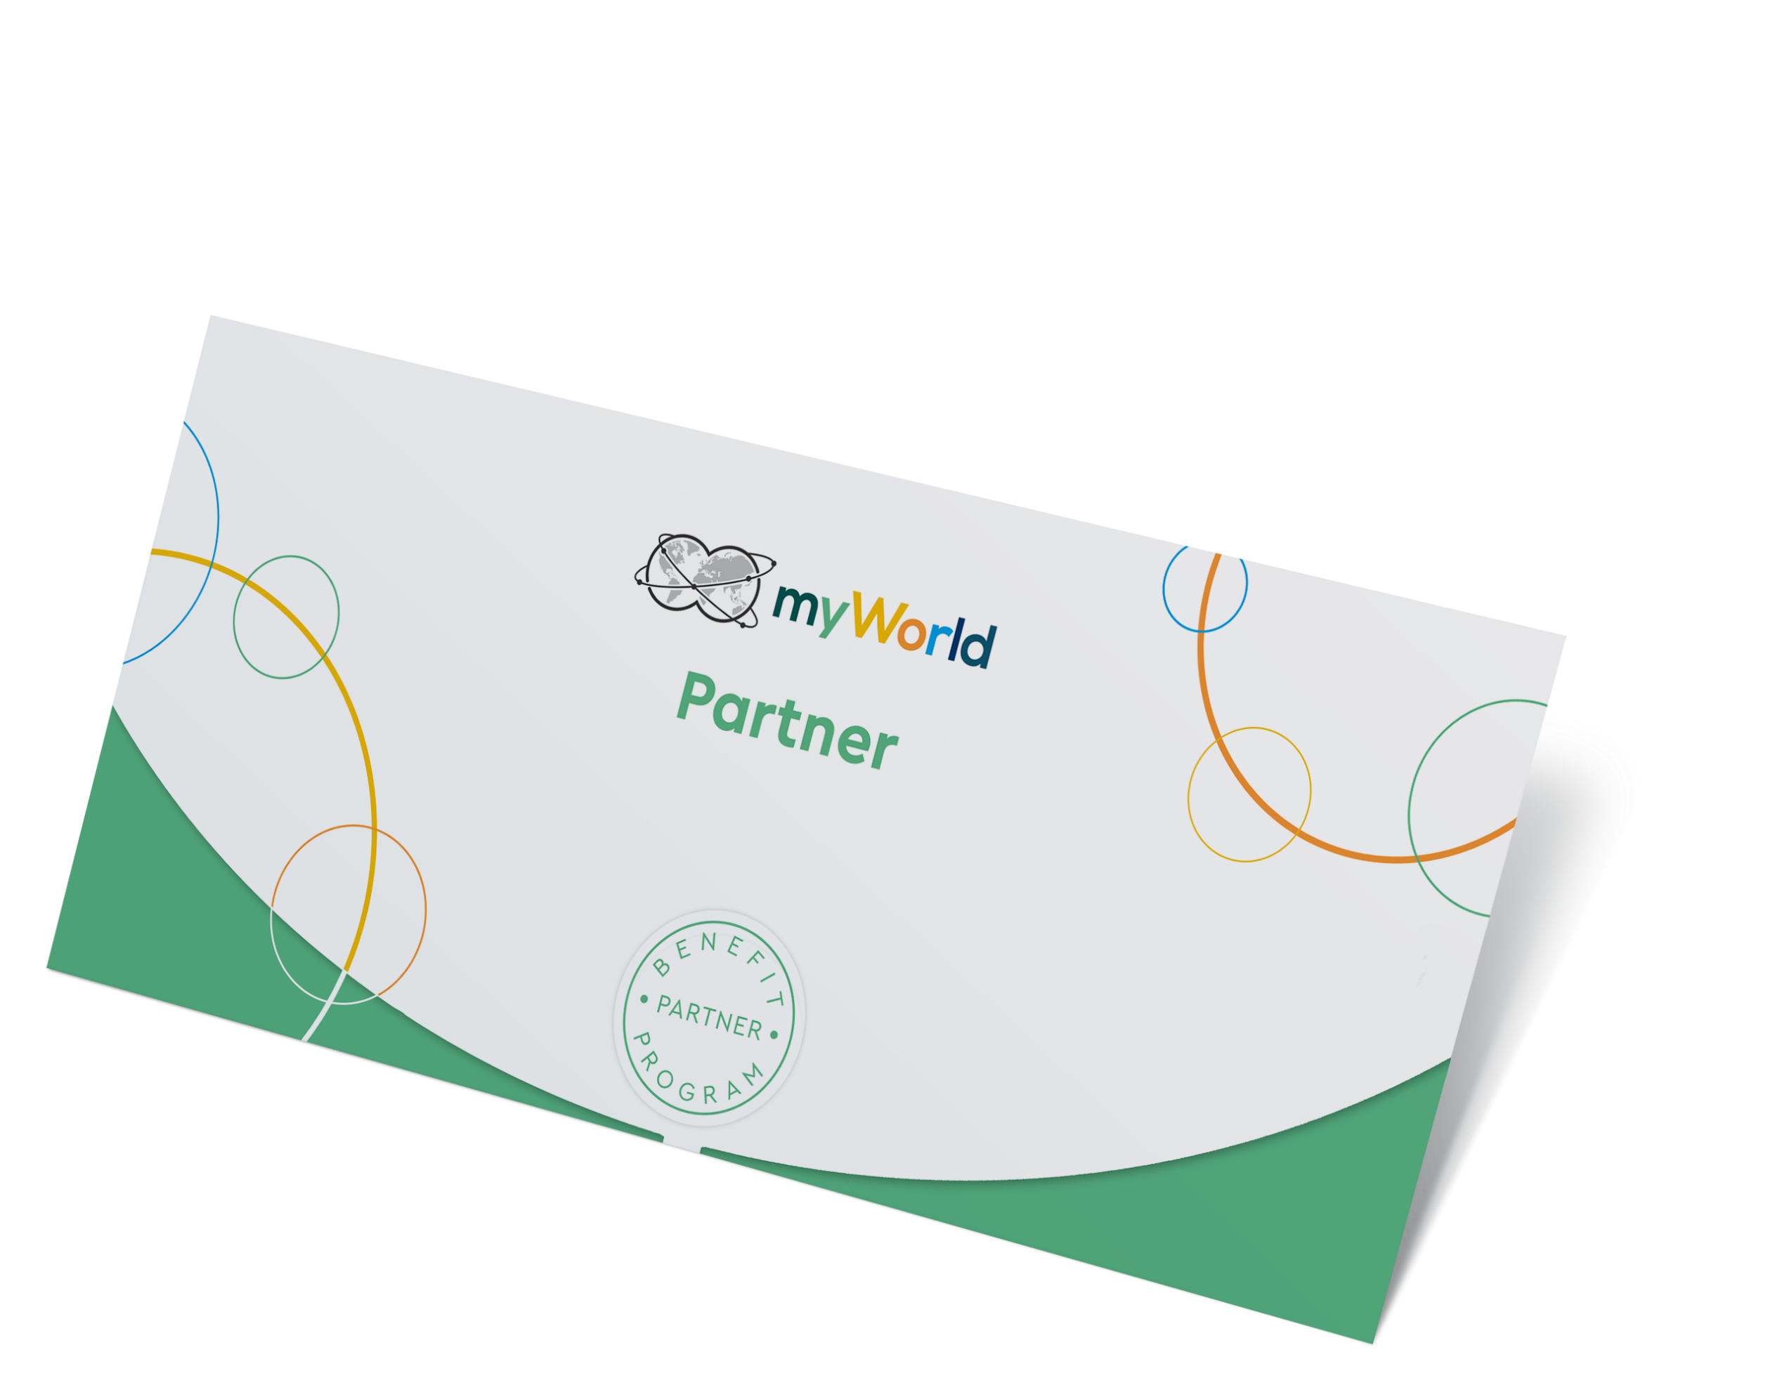
myWorld
Partner Programs
Benefícios para clientes
Dinheiro de volta em cada compra
Shopping Points adicionais
Ofertas em troca de Shopping Points
Benefícios para parceiros
Mais vendas
Maior fidelidade do cliente
Mais lucros
partner.myWorld.com
Notes:
O cliente se beneficia quando compra de você com:
Cashback…isso significa dinheiro de volta, que ele pode economizar enquanto faz compras
Shopping Point que ele pode acumular e
Ofertas especiais, chamadas Deals, que ele pode resgatar com os Shopping Points que acumulou ou com os Benefit Vouchers que adquiriu.
Como um empresário, você se beneficia com:
Mais vendas
por meio de um carrinho de compras mais cheio de seus clientes atuais
por meio de uma publicidade abrangente da sua empresa em todas as nossas plataformas, as plataformas de nossos parceiros e o nosso myWorld App, e
assim, você ganhará automaticamente novos clientes
Maior fidelidade do cliente
por meio de um programa de fidelidade de clientes e um aplicativo, e
por meio de ofertas customizadas e direcionadas, criadas por você, e
3. Mais lucros
através dos pontos mencionados acima, e
lucrando com as compras feitas por seus clientes em outras empresas

Slide 3

A ECONOMIA ESTÁ SEMPRE MUDANDO
Competição
Lojas
Online
Pressão por
custos
Transparência
de mercado
Regulamentações
governamentais
Notes:
1. Concorrência de competidores de baixo custo:
Não importa quanto dinheiro as pessoas ganhem, se puderem economizar alguns centavos em algum lugar, elas irão fazê-lo.
2. Lojas online:
Não importa os produtos que procuro ... Posso pedir quase tudo 24 horas por dia, 7 dias por semana - no conforto do meu sofá ou em qualquer lugar por meio de um aplicativo. E tudo será entregue diretamente na minha casa!
E a maioria das PMEs não tem loja online.
3. Pressão por custos:
O aluguel, energia, salários e outros custos adicionais estão aumentando constantemente!
4. Transparência total de mercado:
Estou em algum lugar na região, procurando uma padaria.
Eu dou uma olhada no Google Maps. Onde fica a padaria mais próxima?
Às vezes, também há classificações, comentários de clientes ou até mesmo comparações de preços.
Tudo é transparente! Preços, avaliações ... que o colocam sob pressão adicional.
e
5. Regulamentações e requisitos governamentais
Muitos empresários não têm mais tempo para se concentrar em inovações ou no aumento das vendas porque têm cada vez mais tarefas administrativas para cuidar. Quase todos os dias há novas regulamentações que eles devem cumprir.

Slide 4

AMEAÇA À SOBREVIVÊNCIA DA SUA EMPRESA
Estratégias de preços agressivas
Mais propaganda
Maior espaço
de loja
Cortes expressivos
de custos
Notes:
As abordagens mais comuns para evitar essas ameaças:
Você baixa (também) os preços!
Isso pode levar a um ciclo vicioso... uma espécie de infinito, não muito imaginativo ... que pode ser muito perigoso também.
Eu aumento meus investimentos em publicidade!
Mas onde eu anuncio?
Mídias sociais?
Propaganda clássica, de alguma forma envio pessoas para distribuir folhetos?!
Ou devo usar anúncios em jornais, cupons, etc.?
Vá para a ofensiva e expanda!
Devo me tornar maior! É a tentativa de me beneficiar de possíveis ganhos de escala...
Ou eu corto o máximo possível!
Economia de pessoal: contratar funcionários com salário mínimo, que não entendem do negócio.
A partir de agora as sacolas de compras só serão entregues sob demanda. Eu reduzo os custos!
O que falamos acima pode levar a uma maior ameaça à existência da sua empresa, pois as essas ações não são meios eficazes para os pequenos negócios!
Porém, acredito firmemente que existem alternativas que vão “além do preço” e que podem lhe destacar claramente versus outras empresas!

Slide 5


SUCESSO ECONÔMICO
Contato
pessoal
Proximidade
Serviço
amigável
Atendimento
competente
Combinação do
online com offline
Notes:
Porque ao contrário do provedor na rede ... ao contrário da "grande empresa SA", você tem:
o contato pessoal com seus clientes!
Devido à sua proximidade com seus clientes, você está lidando com as mesmas situações diárias, por exemplo:
Um canteiro de obras lá na frente, ninguém passa! Eu precisava de mais 10 minutos esta manhã. E quanto a você?
o atendimento amigável
e claro,
a boa recomendação:
Este deve ser um dos seus pontos de venda mais fortes!
Se eu comprar meus pãezinhos no hipermercado, não há um padeiro lá que possa responder às minhas perguntas sobre o produto.
Você pode comprar alguns pãezinhos baratos, mas obter recomendações sobre os ingredientes e o que você pode escolher como alternativa não é um serviço que estará disponível.
Você deve se lembrar de seus pontos fortes.
Essa é a base para um relacionamento duradouro e estável com o cliente!
Porque ... os clientes estão mais exigentes hoje do que nunca!
E você pode combinar online com offline
Sem conhecimento adicional e sem ter que contratar mais funcionários para criar uma loja online para você que ninguém irá visitar de qualquer maneira.
Muitos empreendedores criam seu próprio site ou loja na web que ninguém consegue encontrar, ou participam de marketplaces que recebem quase toda a sua margem como comissão.
Eu também ofereço a você a oportunidade de promover suas ofertas online. E sem nenhum custo.

Slide 6
Fidelidade de clientes ativa
10 x mais
Pessoas são 10 vezes mais propensas a confiar no boca-a-boca do que em anúncios publicitários.
Fonte: statista Nielsen, nielsen.com ID 222329
3 recomendações
Em média, um cliente satisfeito recomenda seu serviço para outras 3 pessoas.
Fonte: werbepraxis-aktuell.de
7 x mais
Custa até 7 vezes mais ganhar um novo cliente do que manter um.
Fonte: werbepraxis-aktuell.de
Notes:
...e o que proponho a você, a chave para o sucesso do seu negócio a longo prazo é a “fidelização ativa de clientes”.
Ativa significa que nada acontece sozinho, mas estarei ativamente atrás de meu objetivo. Existem até três estudos científicos ou estatísticos que mostram como essas coisas realmente funcionam.
As pessoas têm 10 vezes mais probabilidade de confiar nas recomendações que recebem pessoalmente de outras pessoas do que, por exemplo, em um anúncio colocado em um jornal.
Os clientes satisfeitos contarão sua experiência a uma média de 3 pessoas.
E - como todos sabemos - ganhar novos clientes é mais caro do que transformar clientes existentes em clientes fiéis! O gasto é sete vezes maior!
Portanto, é importante começar com seus melhores e atuais clientes!
Esta relação ativa com os seus clientes, ou melhor, a fidelização dos clientes, é a base do seu sucesso econômico.
Exatamente como, eu quero ajudá-lo com isso agora?

Slide 7






Economize
dinheiro/tempo
Acumule
pontos
Receba
recompensas
Sinta-se bem
a cada compra
Sistemas simples
e rápidos
Notes:
Nosso programa de fidelidade de clientes concentra-se nos desejos e motivações mais íntimos deles.
Todos nós gostamos de economizar dinheiro, mas também queremos economizar tempo.
Procurando apenas um dos meus muitos cartões de clientes? Não, obrigado!
Coloque o seu celular, digite o token de 4 dígitos ou escaneie o QR code e ... pronto!
Meu Cashback vai diretamente para minha conta de cliente. E tudo isso em centenas de milhares de empresas em todo o mundo.
Coletando pontos! Esta febre de acumular ... Quero acumular pontos. E: receba a recompensa!
Está comprovado que ofertas liberam endorfina...! Eu fiz mais do que um bom negócio, também ganhei alguma coisa. Comprei algo e agora até recebo o dinheiro de volta.
E todos os recursos técnicos, para que eu possa ver ao vivo o que recebi até agora, quantos Shopping Points acumulei e quanto valem esses Shopping Points atualmente. Sempre posso ver o que foi adicionado à minha conta e onde estou atualmente.
Como cliente tenho um bom sentimento e, acima de tudo, sinto-me recompensado quando faço compras nesta empresa.
Claro, não estamos apenas no processo de atender aos desejos dos clientes, mas também estamos de olho nos seus objetivos...
e através disso, cumprimos os objetivos de todos os nossos Parceiros.

Slide 8

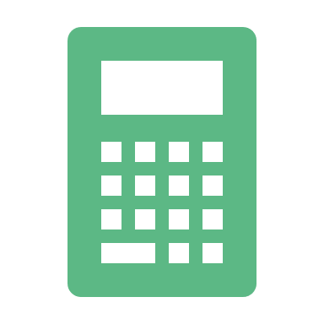
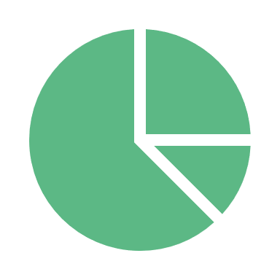

Clientes fiéis
Novos clientes
Controle
de custos
Vantagens
competitivas
Notes:
O objetivo de quase todo empreendedor, e acho que o seu também, é ter
Clientes fiéis.
E: novos clientes que chegam através destes clientes fiéis e satisfeitos.
Claro, você também deseja manter o controle dos custos!
Você também não quer que isso saia do controle.
E você precisa de vantagens competitivas:
Para se diferenciar dos outros.
E é exatamente isso que a parceria com o Programa de Benefícios da myWorld oferece a você.

Slide 9
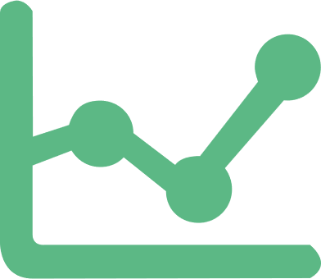




Crescimento das vendas
Fidelidade do cliente
Bônus de Marketing
Ganho de novos clientes
As melhores soluções para o seu sucesso
Poder comercial
Notes:
Temos a solução ideal para você:
Ela aumenta suas vendas.
Aumenta a fidelidade do cliente.
Você recebe um bônus de marketing adicional e, portanto, a oportunidade de um faturamento extra.
Você ganha novos clientes.
Você ganha um novo poder de marketing em canais, os quais não teria acesso de outra forma.
E estou lhe entregando uma ferramenta inteligente para estar presente online e promover suas ofertas aos seus principais clientes.

Slide 10

Fidelidade
„mais visitas a loja“
Intensificação „mais vendas por visita“
Ativação
„expansão da base de consumo“
Notes:
Você aumenta suas vendas e, portanto, seu lucro de 3 formas:
Primeira:
Vincule seus clientes a você como Afiliado.
Ao escanear o QR Code, o cliente pode se cadastrar diretamente no ponto de venda. Isso significa que ele possui automaticamente o myWorld app em seu celular e pode encontrar imediatamente todas as Empresas Parceiras da região.
Dessa forma, eles raramente se tornam “desleais” e o visitam com mais regularidade…. Ou seja, com mais frequência.
Esse é o efeito da chamada fidelidade de seus clientes.
A segunda forma de influência nas vendas vem da intensificação. O que isso significa?
Mais clientes estão visitando sua empresa com mais frequência devido à adesão e geram mais faturamento a cada compra. Ao oferecer ofertas especiais aos seus clientes, você cria incentivos apropriados que motivam os clientes a virem para o seu negócio.
E terceiro, você pode ganhar novos clientes da myWorld, o que significa “ativá-los” para virem até você. Os clientes da myWorld procuram ofertas e parceiros em sua região no myWorld app. E você também está listado lá.
Então, tudo isso significa:
A intensificação significa mais vendas por visita.
Fidelidade significa mais visitas totais.
Ativação significa expansão da base de clientes
Também temos números para enfatizar isso!
Sabe-se que 25% dos clientes que são Afiliados a um clube de benefícios ou algo do gênero, tendem a fazer compras com mais frequência porque pensam: estou recebendo benefícios, vou voltar lá de novo!

Slide 11


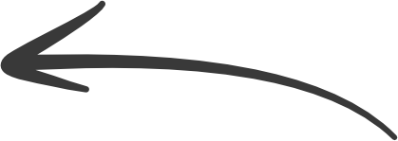
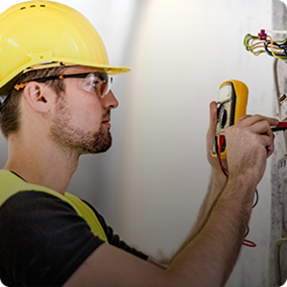
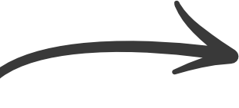



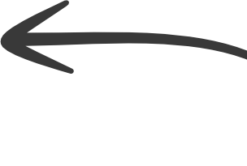
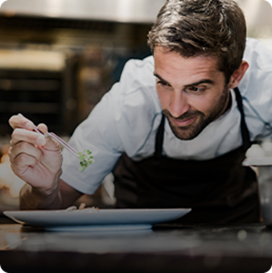

Bônus de Marketing
Até 1% das compras como Bônus de Marketing
Notes:
Todos os seus clientes que você tem como Afiliados em sua base
…podem e usarão a possibilidade de fazer compras em outros Parceiros da myWorld.
Assim que eles fizerem isso, você se beneficiará também!
Isso significa que você está pessoalmente interessado em indicar a seus clientes que façam compras nos Parceiros da myWorld, porque você também estará ganhando. Recomende sempre a seus clientes que eles também deve procurar outras Empresas Parceiras para receber vantagens.
O sistema recompensa, assim, a atividade de compra de seus clientes.
Quer eles reservem suas férias através da travelWorld, façam um corte de cabelo na moda no cabeleireiro parceiro da myWorld na região ou façam compras online, você receberá o bônus de marketing de até 1%.
E tudo isso quase sem esforço administrativo.

Slide 12

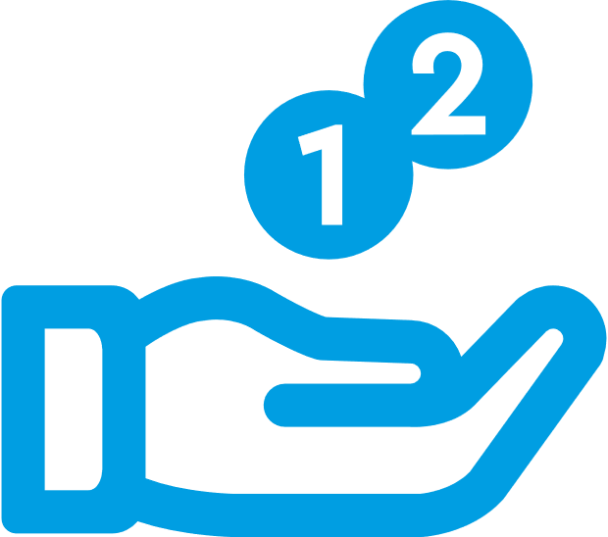
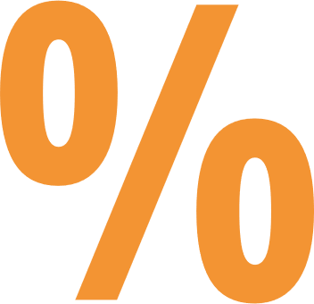
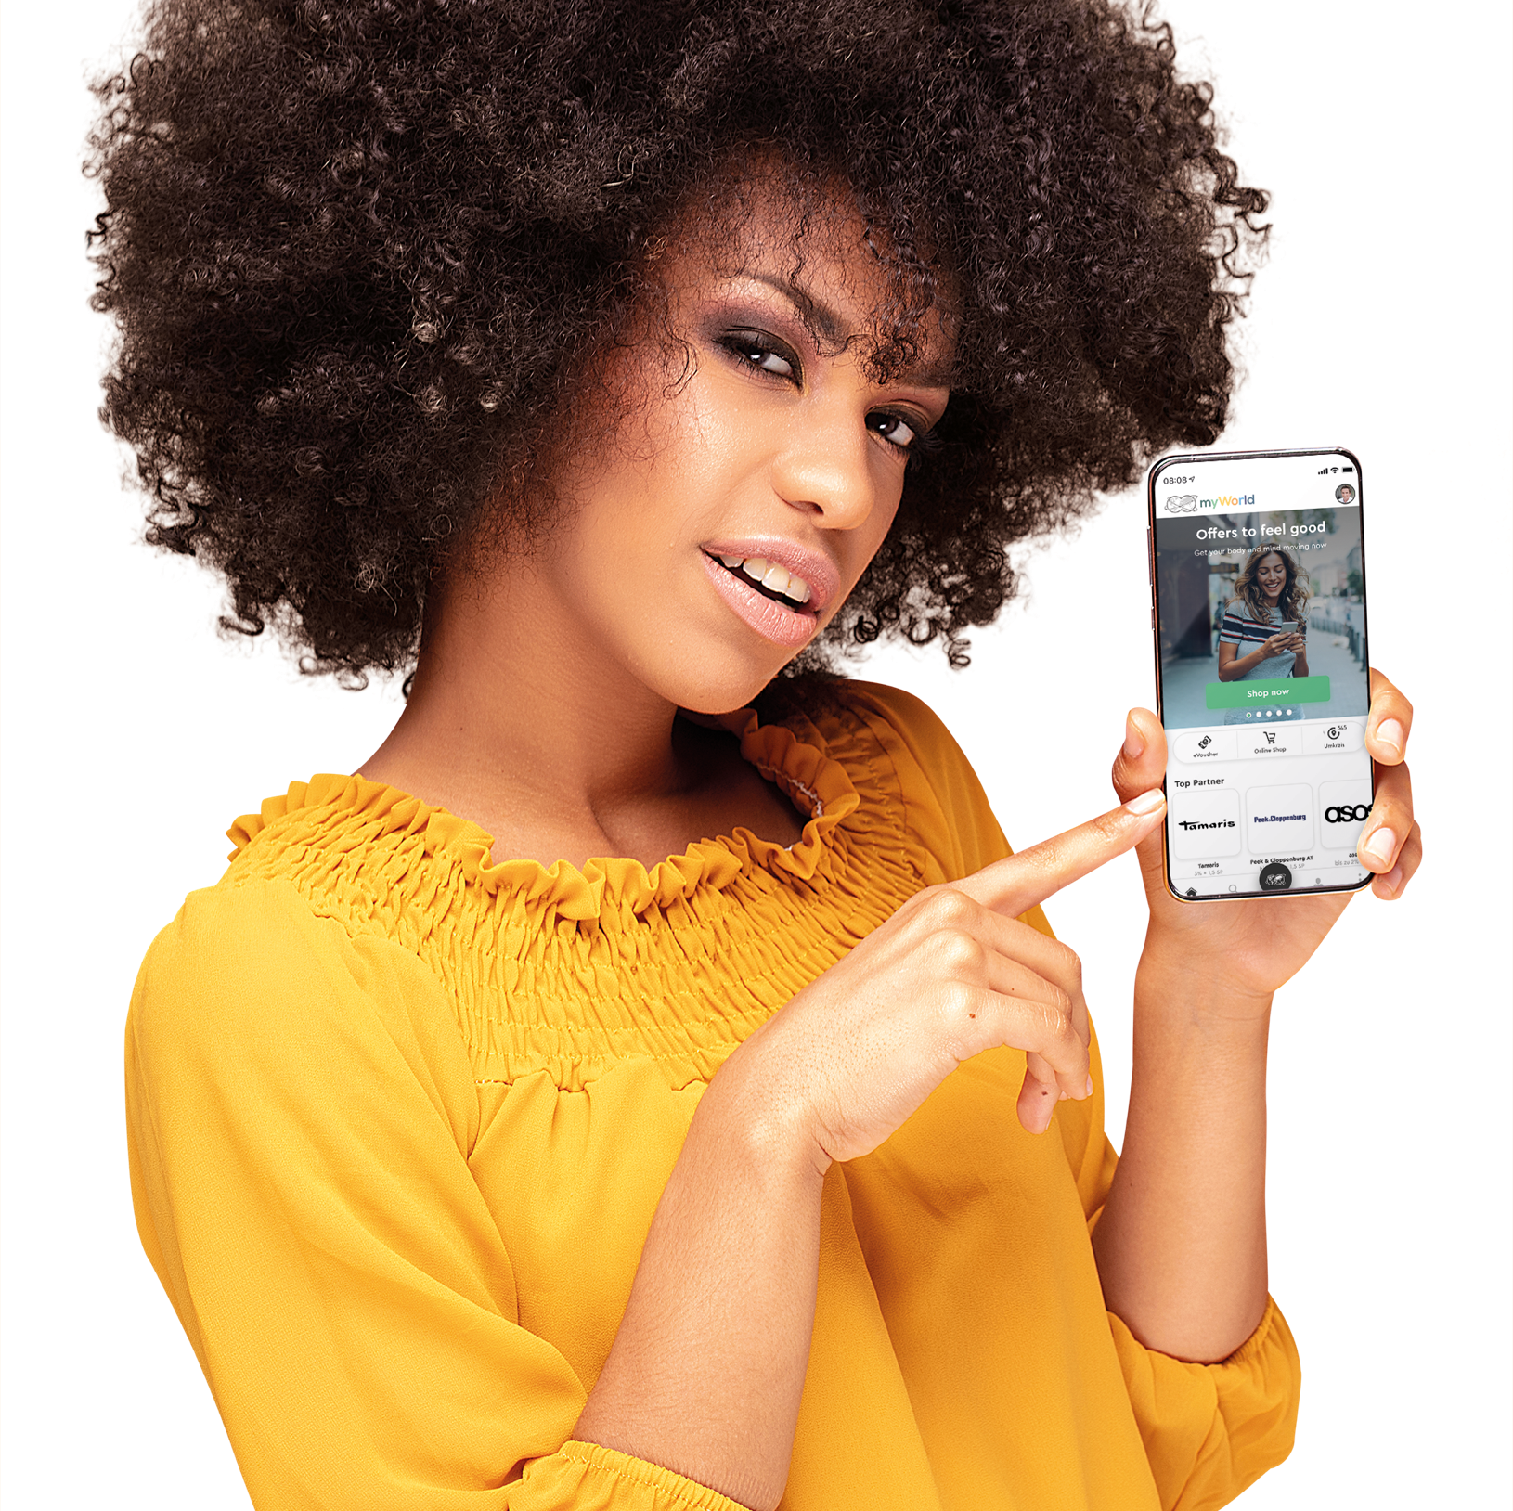
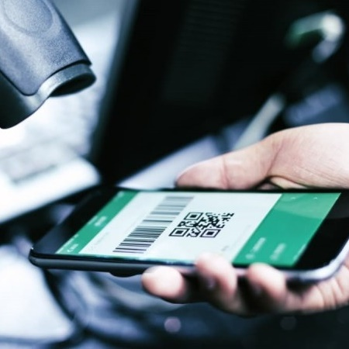
4 passos administrativos
4
Cashback &
Shopping Points
3
Comissão de mediação
Oferecemos um incentivo à economia local
1
Cliente da região
2
Você registra as compras
compras
Notes:
Porque necessidades administrativas adicionais é algo para as quais que nenhum empresário tem tempo.
Os clientes podem encontrá-lo por meio do myWorld App porque estão procurando especificamente por Parceiros da myWorld onde possam ter benefícios.
Você reserva a compra no software fornecido digitalizando o QR Code no celular do cliente ou digitando um token de 4 dígitos.
Agora você recebe uma fatura da myWorld para a comissão de mediador estabelecida.
Assim que a fatura for paga, a myWorld transfere os benefícios (ou seja, Cashback e Shopping Points) para seus clientes.
Então, nenhum esforço adicional da sua parte e você não precisa de quaisquer dispositivos adicionais e não tem nenhum custo administrativo adicional.

Slide 13




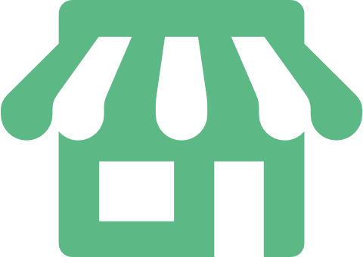
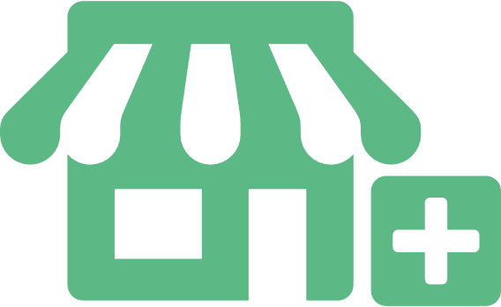

Fundada em 2003
Em mais de 50 países
Em todos os continentes
Milhões de clientes
Centenas de milhares de Empresas Parceiras
Uma nova Empresa Parceira a cada 10 minutos
Um novo cliente a cada 7 segundos
Notes:
Você inicia uma parceria com alguém que…
....tem experiência desde 2003 e é bem sucedido,
…já implementou estas soluções em mais de 50 países,
…tem muita experiência no que diz respeito à fidelidade do cliente
…introduz constantemente inovações em seus produtos.
Estamos constantemente desenvolvendo nossas soluções - com base em nossa experiência de outros países.
Estamos representados em todos os continentes do mundo.
Temos centenas de milhares de Empresas Parceiras e pontos de aceitação.
E temos milhões de clientes, e o número está aumentando constantemente.
Esses clientes podem fazer compras online e offline em todo o mundo e receber benefícios ao fazer isso.
Estamos apenas começando… e oferecemos a você a chance de se tornar um participante desta “comunidade de empresas independentes administradas pelos seus proprietários”.
Nesta união, cada Afiliado tem acesso a ferramentas modernas e eficazes de relacionamento com o cliente, que de outra forma seriam reservadas às grandes empresas!

Slide 14

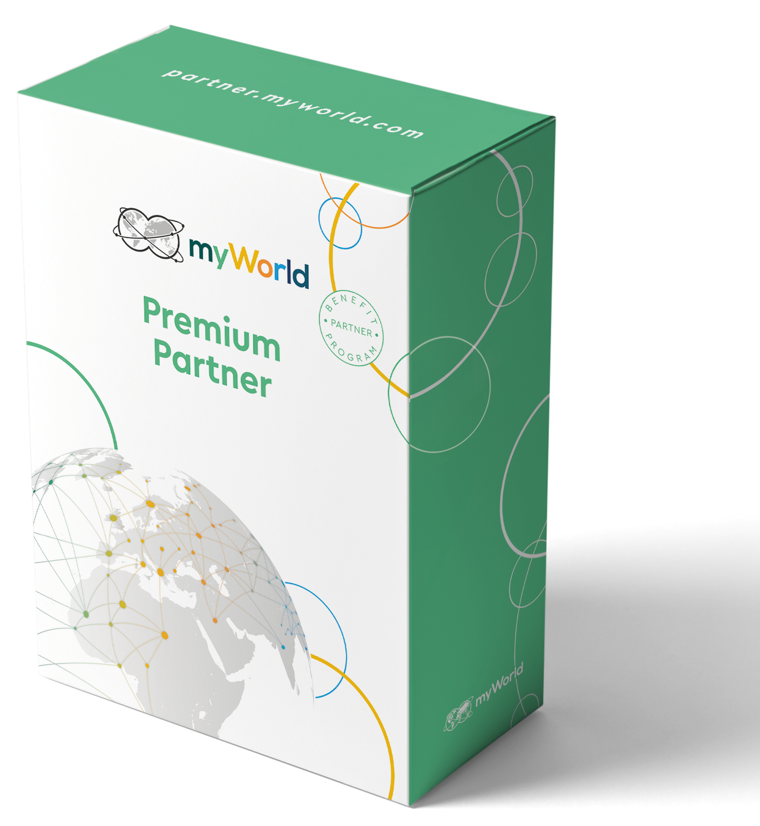
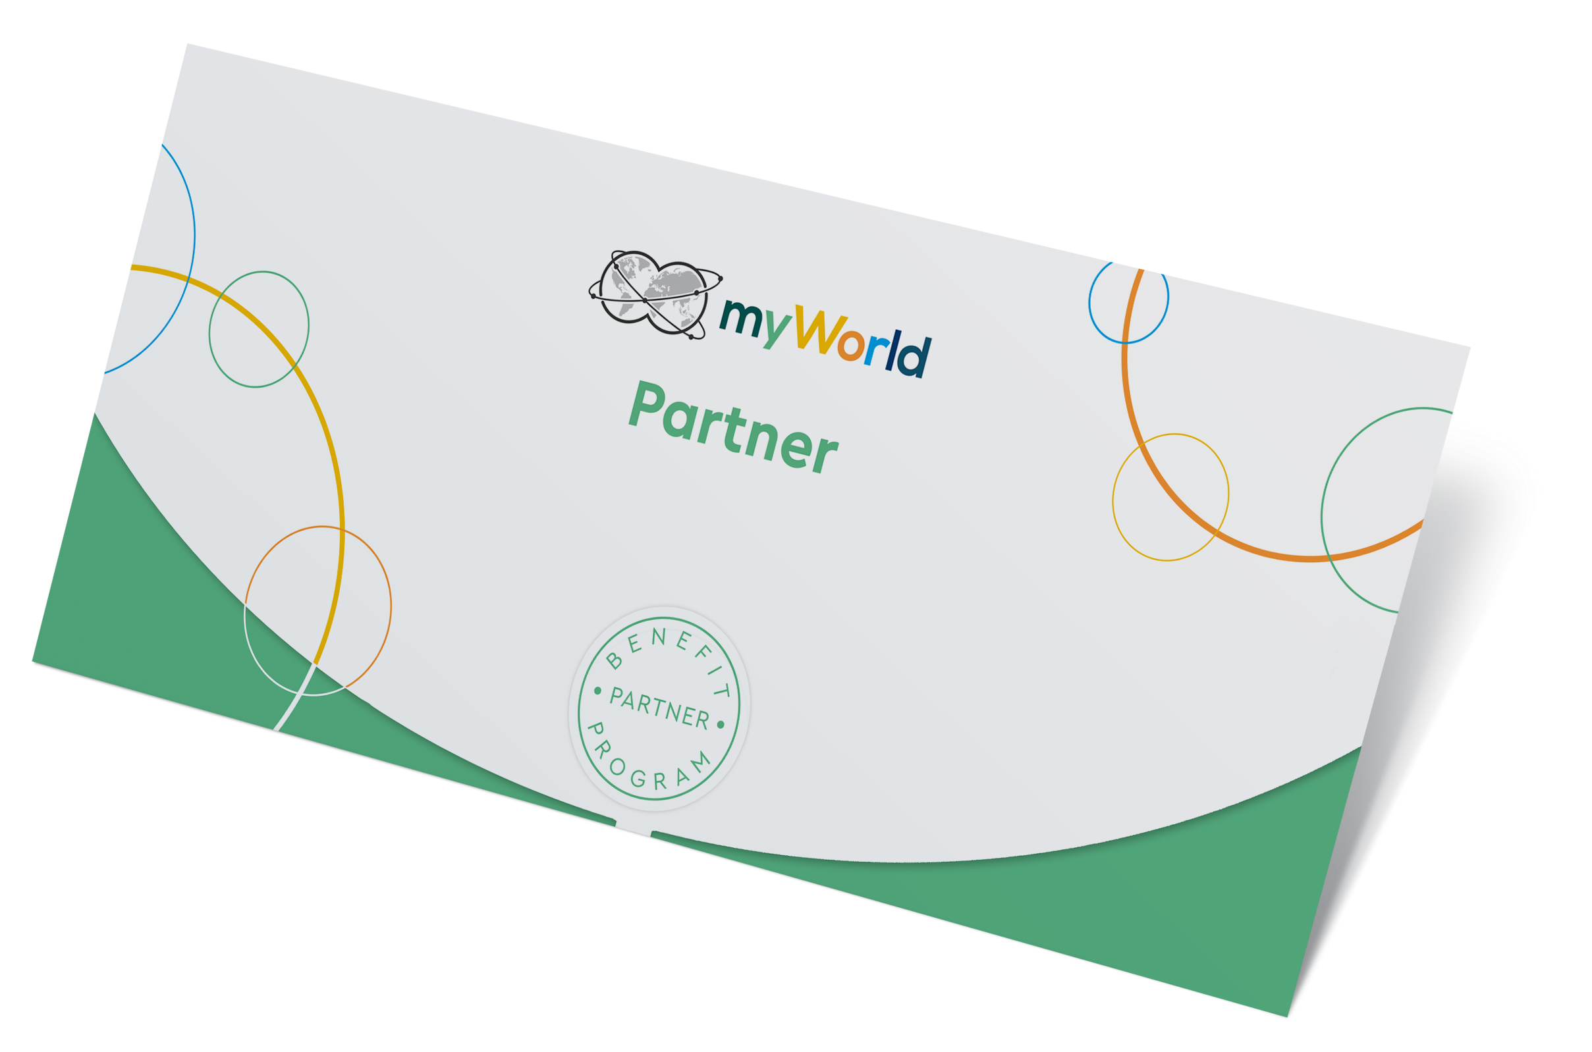


Escolha o programa certo para aumentar suas vendas
Presença nos websites do Programa de Benefícios & no myWorld app em mais de 50 países | + | ++
Presença nos sites e apps de nossos parceiros de cooperações | + | ++
Material de divulgação | ● | ●
Cashback em compras B2B | ● | ●
Módulo para criação de ofertas e de Super Cashback | ● | ●
Cadastro de clientes novos ou fiéis | — | 300
Folhetos Informativos | — | 300 unids.
Até 1% de Bônus de Marketing pelas compras feitas em outros Parceiros pelos seus clientes cadastrados | — | ●
Comissão de intermediação reduzida para clientes cadastrados | — | ●
Módulos de Estatísticas, Newsletters e de Pesquisa com clientes | — | ●
Módulo de Gestão do Relacionamento com Clientes (CRM) | — | ●
Conexão da loja online | Opcional | ●
Pacote de Design de Cartões & Folhetos (myWorld Cards e Folhetos Informativos customizados) | — | Opcional
Notes:
Portanto, existem 2 maneiras de trabalharmos juntos.
Como myWorld Partner ou myWorld Premium Partner.
Eu sugiro que você comece como um myWorld Premium Partner, porque você encontrará tudo o que precisa lá. E uma grande vantagem aqui é que você tem a possibilidade de cadastrar seus clientes existentes como Afiliados na myWorld e se beneficiar diretamente com o bônus de marketing. Isso é algo que você não tinha antes.
O CRM em conjunto com a ferramenta de newsletter e a ferramenta de pesquisa de clientes, são ferramentas poderosas que vão facilitar a tomada de suas decisões de negócios e garantir um marketing direcionado.
Se você deseja estender seu myWorld Premium Partner, temos um "Pacote de Design de Cartões e Folhetos" para você, que permite que você distribua aos seus clientes um cartão impresso com seu logotipo. Assim, centenas de clientes levarão este cartão em sua carteira.
O que você acha da minha oferta?
Que tipo de impressão você teve?

Slide 15
Partner Program
Premium Partner Program
R$ 999*
À vista
R$ 5.990*
À vista
*inclui impostos
partner.myWorld.com
Notes:
Se você optar pelo Premium Partner Program, receberá uso vitalício e atualizações regulares de software por uma taxa única de R$ 5.990.
300 cadastros de clientes também estão incluídos no preço. E se você informar seus clientes corretamente, em breve receberá muito mais dinheiro de volta graças ao bônus de marketing.
Se você optar pelo Partner Program, ele estará disponível por uma taxa única de R$ 999. Um upgrade futuro é sempre possível.
E agora podemos criar as primeiras ofertas logo após o seu cadastro, para que sejam imediatamente visíveis aos clientes em sua área que estejam interessados em ter uma oferta sua. Isso significa que você pode gerar hoje sua primeira venda. Temos milhares de pessoas que têm Benefit Vouchers ou Shopping Points que desejam resgatar em negócios. Você está se dirigindo a todas essas pessoas com suas primeiras ofertas. Você está pronto para começar.

